Slide 1
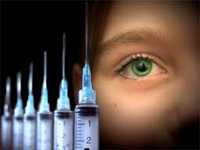
Проблема наркоманії як предмет право виховної роботи

Slide 2
Для того, щоб успішно протидіяти наркоманії необхідно отримати повну інформацію про це, та пов ’ язані з нею явища.
Проблеми наркоманії розглянемо у чотирьох аспектах – історичному, медичному, правовому, та соціальному.

Slide 3
ІСТОРИЧНИЙ АСПЕКТ
- найдавніші свідчення про вживання опію датовані V тисячоріччям до н.е. Наприклад, у Персії збереглися стародавні описи отримання і використання “соку із маку” . У письмових джерелах кінця III тисячоріччя до н.е. держави шумерів (територія південної частини сучасного Ірану) згадується про снодійний вплив опію.
- вживання наркотичних засобів було спочатку побутовим або релігійним звичаєм у місцях, де ростуть наркотиковмісні рослини: Південно-Східній Азії (опійний мак), Південній Америці (кока), на Ближньому Сході (деякі види конопель), в африканських державах (кущ кат).

Slide 4
Наркотик сприймався як послання богів, що допомагає отриманню душевного спокою після тяжких боїв, під час тривалих війн. А давній філософ, учений і лікар Ібн Сина (Авіцена) у своєму трактаті “Канон врачебной науки” стверджував, що молочко опійного маку допомагає хворому перенести біль під час болючих процедур, безнадійно хворому перенести передсмертні муки у той же час він заперечував наявність у опійного маку цілющих властивостей та наголошував, що зловживання ним веде до “потери души своей, ... разрушает разум”.

Slide 5
Значне поширення вживання наркотиків, вироблених з опію у XV сторіччі в Індії, Китаї та інших південносхідних країнах Азії, а згодом імпортування в Європу було обумовлено британським колоніальним пануванням. У той час англійські лікарі навіть пропагували куріння опію, доводячи, що його вживання у невеликих дозах є корисним для здоров’я. Поступово культура споживання наркотичних засобів розповсюджувалася у всьому світі. Перші згадування про масове, епізодичне зловживання наркотичними засобами датуються період першої світової війни. Саме цей період характеризується і першими активними заходами протидії наркоманії та обмеження обігу наркотичних засобів.

Slide 6
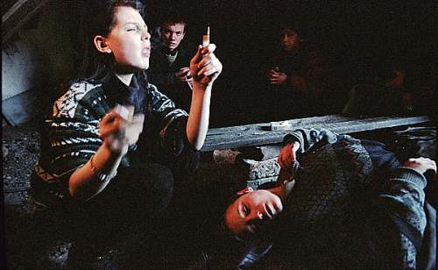
Медичний аспект
Згідно Закону України “Про обіг в Україні наркотичних засобів, психотропних речовин, їх аналогів і прекурсорів” і “Про заходи протидії незаконному обігу наркотичних засобів, психотропних речовин і прекурсорів та зловживанню ними” наркоманія це хворобливий психічний стан, зумовлений зловживанням наркотичними засобами, і такого, що характеризується психічною або фізичною залежністю від них.

Slide 7
На сьогодні в України налічується , близько 200 тис. зареєстрованих осіб, що незаконно зловживають наркотиками. За оцінками фахівців ця цифра може бути значно більшою. Професор Бесчасний В.М. та народний депутат Малишев В.С. наводять цифру у 2 000 000 осіб. Їх дані цілком обґрунтовані, оскільки ці фахівці більшу частину свого життя протидіяли наркоманії та незаконному обігу наркотиків очолюючи міліцію Донецької області.
Викликають тривогу швидкі темпи наркотизації Українського суспільства. Так, якщо на початку 90-их років було зареєстровано близько 30 тис. наркоманів, то на сьогодні понад 200 тис, тобто збільшення відбулося майже у сім разів. Якщо у 1997 році кількість наркозлочинів налічувала близько 30 тис., то останні роки їх щорічно реєструється близько 60 тис!

Slide 8
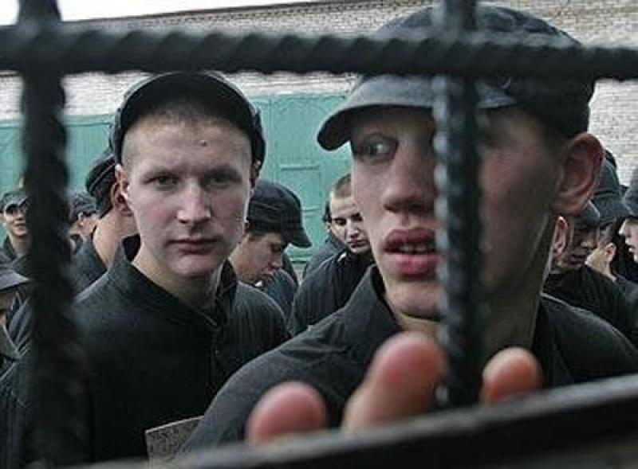
ПРАВОВИЙ АСПЕКТ
У діючому антинаркотичному законодавстві відсутня будь-яка відповідальність за споживання наркотиків.
Поряд з цим у КК України міститься розділ 14, який передбачає відповідальність за дії з наркотичними засобами, психотропними речовинами і т. д.

Slide 9
Протягом останніх років в Україні вчиняється понад 50 тис злочинів у сфері обігу наркотиків. Вони складають 12% всієї злочинності
Незаконне придбання, зберігання… ст. 309 КК
Незаконний збут … - ст.307 КК
Незаконне культивування …ст.310 КК
Крадіжки, грабежі розбої, вимагання, вбивства
ДТП, хуліганства,
Злочини у сфері обігу наркотичних засобів провокують інші злочини

Slide 10
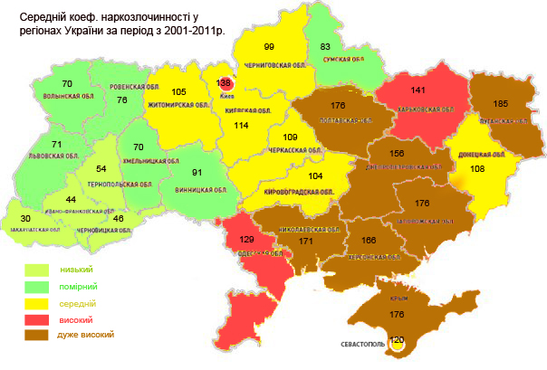

Slide 11
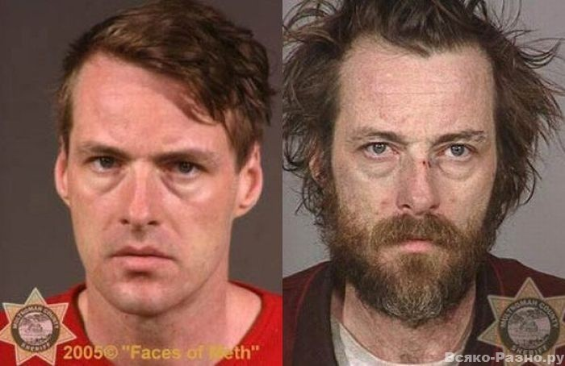
СОЦІАЛЬНИЙ АСПЕКТ
Більш вражені категорії від наркоманії - підлітки віком від 14 до 18 років, та молодь від 18 до 35 років. Вони складають близько 80% наркоманів!

Slide 12
4. Особа міцно втягується у зловживання наркотиками і у незаконний обіг наркотиків. Самостійне не вийде з нього
2. У особи створюється ілюзія безпечності і комфорту перебування у певному середовищі.
3. особа прив’язується до наркотиків як психологічно, так і психічно.
Способи втягування у наркоманію та незаконний обіг наркотиків дуже прості. 1. Особа безкоштовно пригощається наркотичними засобами. Інколи так-званими «легкими» - марихуаною, галюциногенними речовинами тощо

Slide 13
Вартість наркотиків є надзвичайно високою: Найбільш розповсюдженими серед наркоманів є ацетильований опій (вартість на чорному ринку 50 гр. за 1 мл.); марихуана – 500 гр-н за коробок з під сірників; кокаїн – 250 дол. США (за 1 г.), героїн – 220, ефедрин від 6 до 10 дол., одна пігулка “екстазі” – 25-30 дол і т.д.
Тобто наркоманія це не лише шкідливе, а й дуже дороге задоволення, що обумовлює необхідність витрачати великі кошти. У середньому наркоману споживає 3-5 см-3 опію, що на місяць потребує близько 7 500 гр-нь.

Slide 14
Головним завданням правоохоронців і педагогів у протидії наркоманії є роз’яснення шкідливості такої діяльності, руйнування міфу про безпечність наркотиків. Навіть легкі наркотики вбивають.
Важливо роз’яснювати молоді і оточуючим наслідки зловживання наркотичними засобами – по-перше, правові – притягнення до кримінальної відповідальності і потрапляння за грати у разі незаконних дій з наркотиками; по-друге, фізичні, - втягнення у наркоманію і, як наслідок, захворювання важкими, невиліковними захворюваннями (ВІЛ/СНІД, гепатит, серцево- судинними, нирковими захворюваннями і т.д.).
Потрібно вести мову про жорстке «табу» на куштування будь-яких різновидів наркотиків. Існують такі види наркотики, що призводять до психологічної та фізичної залежності навіть с першого разу.

Slide 15
Встановлення у особи стійкого імунітету від наркотиків
Будь-якими способами потрібно прищеплювати стереотипи поведінки, які формують негативне відношення до наркотиків та наркоманії
Дуже важливо постійно роз’яснювати про небезпеку наркоманії для суспільства та окремої особи.

Slide 16
обмеження незаконного обігу наркотичних засобів, кримінальних проявів пияцтва та алкоголізму
недопущення втягнення у злочинну діяльність нових соціальних груп, особливо неповнолітніх
вдосконалення запобігання наркозлочинності
сприяння створенню на рівні окремих регіонів громадської нетерпимості до проявів наркоманії та наркозлочинності

Slide 17
Дякую за увагу

